Slide 1

Ingeniería de los Computadores
Sesión 1. Introducción

Slide 2


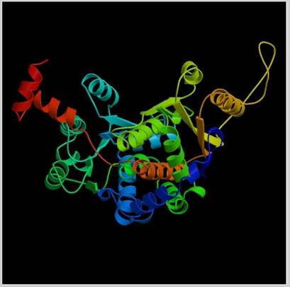
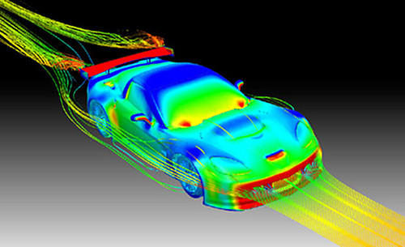

Ingeniería de los Computadores
Sesión 1. Introducción
¿Qué?
Evolución de la informática Necesidades computacionales
Notes:
https://www.youtube.com/watch?v=pmW3ui5hRrA
https://www.youtube.com/watch?v=OG5ZowbxQn4

Slide 3
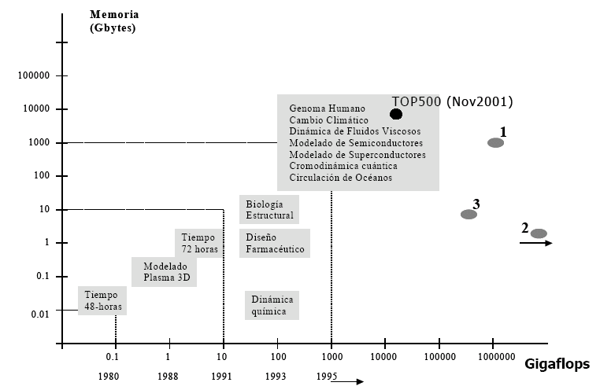
Ingeniería de los Computadores
Sesión 1. Introducción
¿Qué?
Notes:
TOP500(junio 2012) – Sequoia con 16324 Tflops y 1,5 PB de memoria (se intenta conseguir el exaflop)

Slide 4
Ingeniería de los Computadores
Sesión 1. Introducción
¿Qué?
60
70
80
90
00
Mainframes
Grandes computadores para aplicaciones de negocios y científicas de gran volumen.
Servidores
Minicomputadores
Aplicaciones científicas en laboratorios y pequeñas organizaciones.
WWW
Redes
PCs y Estaciones de Trabajo
Microprocesadores
Computadores Embebidos
Rápido crecimiento (tecnología y herramientas de diseño): electrónica digital de altas prestaciones, videojuegos, teléfonos móviles, tarjetas inteligentes, conmutadores,…

Slide 5
Ingeniería de los Computadores
Sesión 1. Introducción
¿Qué?
Mejora de prestaciones
Avances en tecnologías (límites físicos: calor, ruido, etc.)
Aumento de la velocidad de los dispositivos O(a)
Reducción de tamaño de dispositivos (a)
Aumento de la capacidad de procesamiento O(a³)
Aumento del número de dispositivos O(a²)
Aumento de tamaño de los CI (b)
Aumento del número de dispositivos O(b²)
Aumento de la capacidad de procesamiento O(b²)
Cambio de la tecnología (Ej. CMOS a GaAs
Aumento de la velocidad de los dispositivos
Aumento de la capacidad de procesamiento ??

Slide 6
Ingeniería de los Computadores
Sesión 1. Introducción
¿Qué?
Mejora de prestaciones
Avances en arquitecturas
Paralelismo:
Segmentación de cauces.
Repetición de elementos: Utilizar varias unidades funcionales, procesadores, módulos de memoria, etc. para distribuir el trabajo.
Localidad: Acercar datos e instrucciones al lugar donde se necesitan para que el acceso a los mismos sea lo más rápido posible (jerarquía de memoria).

Slide 7
Ingeniería de los Computadores
Sesión 1. Introducción
¿Qué?
Desarrollo de las arquitecturas de computadores - Objetivo
MAYOR CAPACIDAD COMPUTACIONAL
Iniciativas mayor peso software
Repertorio de instrucciones (RISC, CISC, …)
Arquitecturas VLIW
Extensiones SIMD (MMX, SSE, 3DNOW, …)

Slide 8
Ingeniería de los Computadores
Sesión 1. Introducción
¿Qué?
Desarrollo de las arquitecturas de computadores - Objetivo
MAYOR CAPACIDAD COMPUTACIONAL
Iniciativas mayor peso hardware
Arquitecturas segmentadas
Arquitecturas vectoriales
Arquitecturas superescalares
Arquitecturas paralelas o de alto rendimiento

Slide 9
Ingeniería de los Computadores
Sesión 1. Introducción
¿Qué?
Arquitectura de Computadores
“Conjunto de instrucciones, recursos y características del procesador que son visibles al software que se ejecuta en el mismo. Por tanto, la arquitectura determina el software que el procesador puede ejecutar directamente, y esencialmente define las especificaciones a las que debe ajustarse la microarquitectura” [Ortega, 2005]
En Ingeniería de Computadores veremos:
Arquitecturas superescalares
Arquitecturas paralelas: multicomputadores y multiprocesadores

Slide 10
Ingeniería de los Computadores
Sesión 1. Introducción
¿Qué?
Ámbito de la arquitectura de computadores
El lenguaje máquina del computador, la microarquitectura del procesador y la interfaz para los programas en lenguaje máquina (lenguaje máquina y arquitectura concreta del procesador).
Los elementos del computador y como interactúan (es decir la arquitectura concreta del computador, la estructura y organización).
La interfaz que se ofrece a los programas de alto nivel y los módulos que permiten controlar el funcionamiento del computador (sistema operativo y la arquitectura abstracta del computador).
Los procedimientos cuantitativos para evaluar los sistemas (benchmarking).
Las alternativas posibles y las tendencias en su evolución

Slide 11
Ingeniería de los Computadores
Sesión 1. Introducción
¿Qué?
Niveles estructurales de Bell y Newell
Descripción del computador mediante una aproximación por capas.
Cada capa utiliza los servicios que proporciona la del nivel inferior.
Propone 5 niveles:
De componente
Electrónico
Digital
Transferencia entre registros (RT)
Procesador-Memoria-Interconexión (PMS)

Slide 12
Ingeniería de los Computadores
Sesión 1. Introducción
¿Qué?
Niveles de interpretación de Levy
Contemplan al computador desde un punto de vista funcional.
Constituido por una serie de máquinas virtuales superpuestas.
Cada máquina interpreta las instrucciones de su nivel, proporcionando servicios a la máquina de nivel superior y aprovechando los de la máquina de nivel inferior.
Se distinguen 5 niveles:
Aplicaciones
Lenguajes de alto nivel
Sistema Operativo
Instrucciones máquina
Microinstrucciones
Estos niveles son similares a los niveles funcionales de Tanenbaum

Slide 13
Ingeniería de los Computadores
Sesión 1. Introducción
¿Qué?
Niveles de abstracción de un computador
SW
Niv. Soft. Superiores
Llamadas al Sistema, Comandos,…
Sistema Operativo
ARQUITECTURA
Sistemas de cómputo, Ensamblador,…
Integra la orientación estructural de los niveles de Bell y Newell y el punto de vista funcional de los niveles de Levy y Tanenbaum.
Sist. Computador
IC
Procesadores, Interfaces E/S, Datapath
Nivel RT
ALUs, registros, memorias, MUX,…
Digital
TECNOLOGÍA
Puertas lógicas, inversores, biestables
Electrónica
Uniones P N, Metal, Polisilicio
Componente
HW

Slide 14
Ingeniería de los Computadores
Sesión 1. Introducción
¿Qué?
Taxonomía de Flynn
SISD
SIMD
FI
UC
FI
UP
FD
UM
E/S
FI
UP₁
UM₁
FI
FD
UC
UP₂
UM₂
FI
FD
..
..
UP_{n}
UM_{m}
FI
FD

Slide 15
Ingeniería de los Computadores
Sesión 1. Introducción
¿Qué?
Taxonomía de Flynn
MISD
FI₁
FI₂
FD
UC₁
FI₁
UP₁
UM₁
FD
UC₂
UP₂
UM₂
FI₂
..
FD
..
..
UC_{n}
FI_{n}
UP_{n}
UM_{m}
FD
FI_{n}

Slide 16
Ingeniería de los Computadores
Sesión 1. Introducción
¿Qué?
Taxonomía de Flynn
MIMD
FI₂
FI₁
UC₁
UP₁
UM₁
FI₁
FD
UC₂
UP₂
UM₂
FI₂
FD
..
..
UC_{n}
UP_{n}
UM_{m}
FI_{n}
FD
FI_{n}

Slide 17
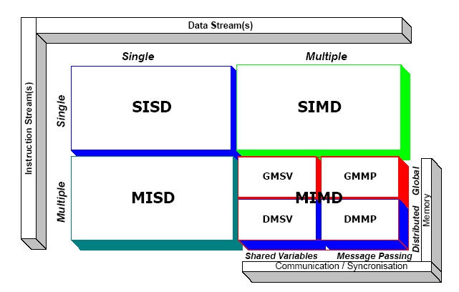
Ingeniería de los Computadores
Sesión 1. Introducción
¿Qué?
Taxonomía de Flynn-Johnson

Slide 18
Ingeniería de los Computadores
Sesión 1. Introducción
¿Qué?
Tipos de paralelismo
Paralelismo de datos: La misma función, instrucción, etc. se ejecuta en paralelo pero en cada una de esas ejecuciones se aplica sobre un conjunto de datos distinto.
Paralelismo funcional: Varias funciones, tareas, instrucciones, etc. (iguales o distintas) se ejecutan en paralelo.
Nivel de instrucción (ILP) – se ejecutan en paralelo las instrucciones de un programa. Granularidad fina.
Nivel de bucle o hebra (Thread) – se ejecutan en paralelo distintas iteraciones de un bucle o secuencias de instrucciones de un programa. Granularidad fina/media.
Nivel de procedimiento (Proceso) –distintos procedimientos que constituyen un programa se ejecutan simultáneamente. Grano medio.
Nivel de programa – la plataforma ejecuta en paralelo programas diferentes que pueden corresponder, o no, a una misma aplicación. Granularidad gruesa.

Slide 19
Ingeniería de los Computadores
Sesión 1. Introducción
¿Qué? | Segmentación
Segmentación: ILP
Procesador no segmentado
Inst. 1
IF ID EX MEM WB
1/(5T)
Inst. 2
5T
IF ID EX MEM WB
Inst. 1
IF
ID
EX
MEM
WB
Procesador segmentado
Inst. 2
IF
ID
EX
MEM
WB
1/(T)
Inst. 3
IF
ID
EX
MEM
WB
Inst. 4
IF
ID
EX
MEM
WB
Inst. 1
IF
ID
EX
MEM
WB
Procesador supersegmentado
Inst. 2
IF
ID
EX
MEM
WB
1/(T/2)=2/T
Inst. 3
IF
ID
EX
MEM
WB
Inst. 4
IF
ID
EX
MEM
WB

Slide 20
Ingeniería de los Computadores
Sesión 1. Introducción
¿Qué? | Segmentación
Segmentación
Identificación de fases en el procesamiento de una tarea.
Rediseño para implementar cada fase de forma independiente al resto.
Paralelismo por etapas (el sistema procesa varias tareas al mismo tiempo aunque sea en etapas distintas).
Se aumenta el número de tareas que se completan por unidad de tiempo.
S₁
S₂
S_{k}
...
Clk
t₁
t_{i}
t_{r}

Slide 21
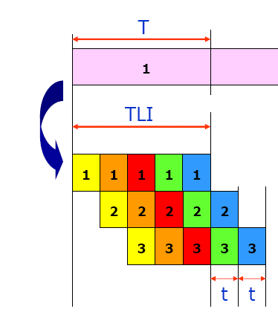
Ingeniería de los Computadores
Sesión 1. Introducción
¿Qué? | Segmentación
Segmentación
Ganancia. Suponemos que TLI (tiempo de latencia de inicio) = T, tiempo que tarda en ejecutarse una operación en una unidad sin segmentar.
TLI = k·t, siendo k el nº de etapas del cauce, y t la duración de cada etapa
Normalmente, ¿TLI>T ó TLI<T?

Slide 22
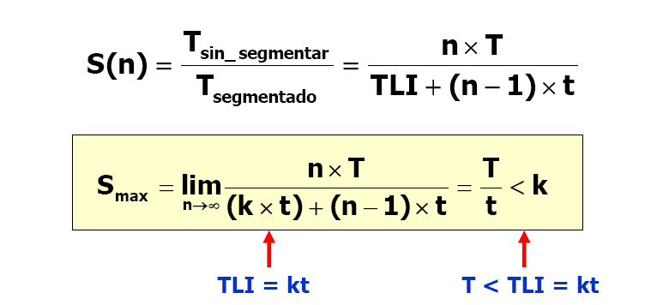
Ingeniería de los Computadores
Sesión 1. Introducción
¿Qué? | Segmentación
Ganancia real
G_{k}
G_{max}

Slide 23
Ingeniería de los Computadores
Sesión 1. Introducción
¿Qué? | Segmentación
Tipos de riesgos (detección del cauce)
Riesgos de datos. Se producen por dependencias entre operandos y resultados de instrucciones distintas.
Riesgos de control. Se originan a partir de instrucciones de salto condicional que, según su resultado, determinan la secuencia de instrucciones que hay que procesar tras ellas.
Riesgos estructurales o colisiones. Se producen cuando instrucciones diferentes necesitan el mismo recurso al mismo tiempo

Slide 24
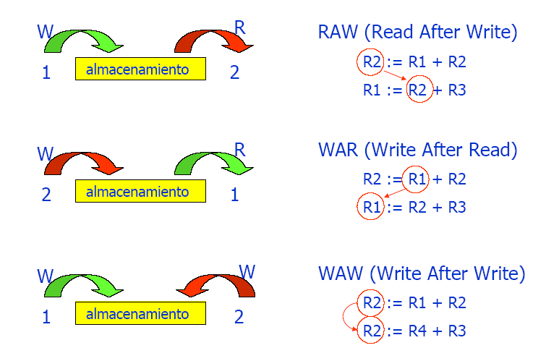
Ingeniería de los Computadores
Sesión 1. Introducción
¿Qué? | Segmentación
Riesgos de datos

Slide 25
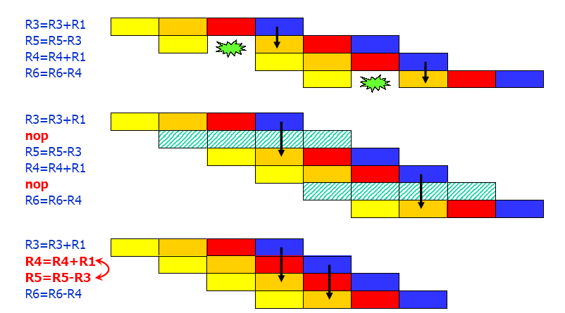
Ingeniería de los Computadores
Sesión 1. Introducción
¿Qué? | Segmentación
Soluciones a los riesgos de datos
Reorganización de código (intercambio de instrucciones e inserción de NOP)

Slide 26
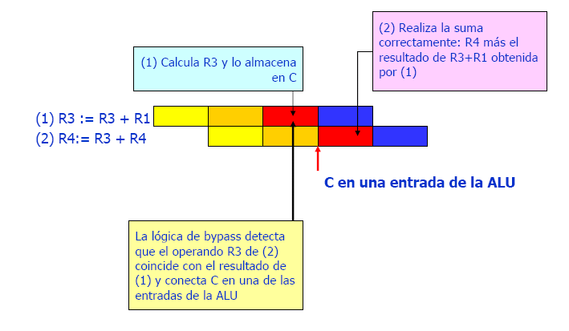
Ingeniería de los Computadores
Sesión 1. Introducción
¿Qué? | Segmentación
Soluciones a los riesgos de datos
Forwardings

Slide 27
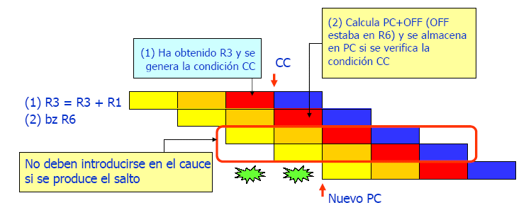
Ingeniería de los Computadores
Sesión 1. Introducción
¿Qué? | Segmentación
Soluciones a los riesgos de control
Abortar operaciones

Slide 28
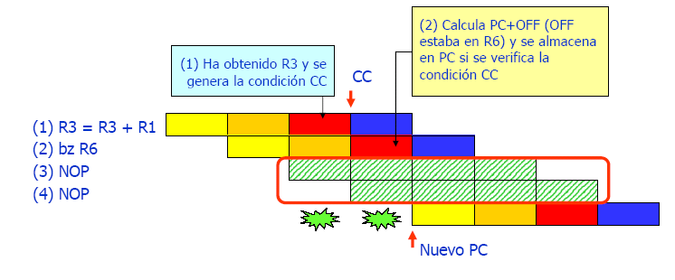
Ingeniería de los Computadores
Sesión 1. Introducción
¿Qué? | Segmentación
Soluciones a los riesgos de control
Bloqueos o uso de NOP

Slide 29
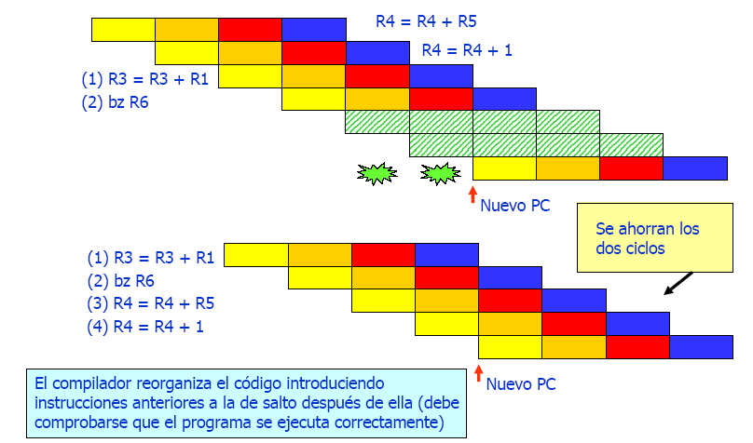
Ingeniería de los Computadores
Sesión 1. Introducción
¿Qué? | Segmentación
Soluciones a los riesgos de control
Delayed branch

Slide 30
Ingeniería de los Computadores
Sesión 1. Introducción
¿Qué? | Segmentación | Vectoriales
Arquitecturas vectoriales: ILP y paralelismo de datos
El procesamiento de instrucciones está segmentado y se utilizan múltiples unidades funcionales.
Paralelismo de datos: cada instrucción vectorial codifica una operación sobre todos los componentes del vector.
Unidad Escalar
Reg. Escalares
Datos Escalares
E/S
Control
Cauces Esc.
IF
ID
OF
Cauces Vector.
Flujo Instr.
Unidad LOAD/STORE
Datos Vectoriales
Procesador Vectorial
Reg. Vectoriales
Unidad Vectorial
Memoria Principal
b4
Registro Vectorial
b3
b2
a8 b8
a7 b7
a6 b6
a5 b5
a4 b4
a3 b3
b1
Unidades funcionales segmentadas
a2+b2
a4
Cauce Vectorial
a1+b1
a3
a2
a1
Registros Vectoriales

Slide 31
Ingeniería de los Computadores
Sesión 1. Introducción
¿Qué? | Segmentación | Vectoriales
Arquitectura orientada al procesamiento de vectores (suma de vectores, productos escalares, etc.)
Repertorio de instrucciones especializado
Características
Cálculo de los componentes del vector de forma independiente (buenos rendimientos)
Cada operación vectorial codifica gran cantidad de cálculos (se reduce el número de instrucciones y se evitan riesgos de control)
Se optimiza el uso de memoria (entrelazado de memoria y organizaciones S y C)

Slide 32
Ingeniería de los Computadores
Sesión 1. Introducción
¿Qué? | Segmentación | Vectoriales
Ejemplo: Sumar dos vectores de 100 elementos.
Pseudo-código escalar
for i:= 1 to 100 do c(i)=b(i)+a(i)
Ensamblador escalar (con bucle de 100 iteraciones)
LOADI R5, BASEa
LOADI R6, BASEb
LOADI R7, BASEc
LOADI R1, 0
INI ADDRI R5, R5, 1
ADDRI R6, R6, 1
ADDRI R7, R7, 1
ADDMR R8, R5, R6
STORE R7, R8
INC R1
COMP R1, 100
JUMP NOT.EQUAL INI
Pseudo-código vectorial
c(1:100:1) = a(1:100:1) + b(1:100:1)
Ensamblador vectorial
ADDV c, a, b, 1, 100

Slide 33
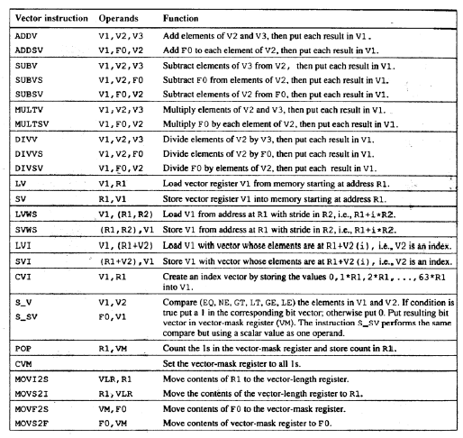
Ingeniería de los Computadores
Sesión 1. Introducción
¿Qué? | Segmentación | Vectoriales

Slide 34
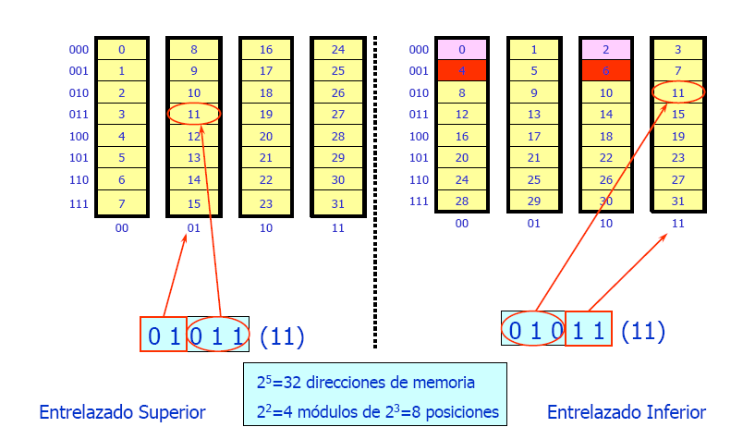
Ingeniería de los Computadores
Sesión 1. Introducción
¿Qué? | Segmentación | Vectoriales
Entrelazado de memoria

Slide 35
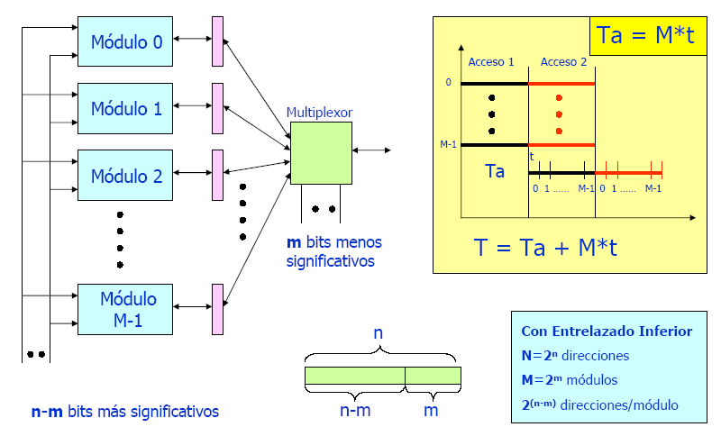
Ingeniería de los Computadores
Sesión 1. Introducción
¿Qué? | Segmentación | Vectoriales
Acceso a memoria simultáneo o tipo S

Slide 36
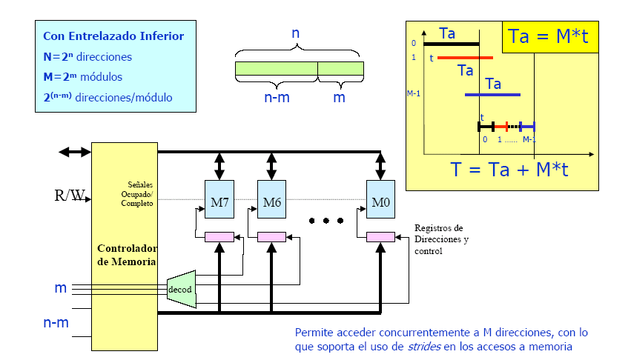
Ingeniería de los Computadores
Sesión 1. Introducción
¿Qué? | Segmentación | Vectoriales
Acceso a memoria concurrente o tipo C

Slide 37
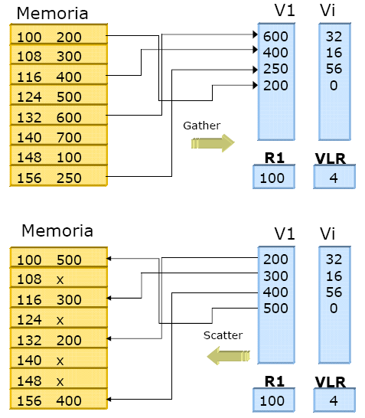
Ingeniería de los Computadores
Sesión 1. Introducción
¿Qué? | Segmentación | Vectoriales
Operaciones gather-scatter

Slide 38
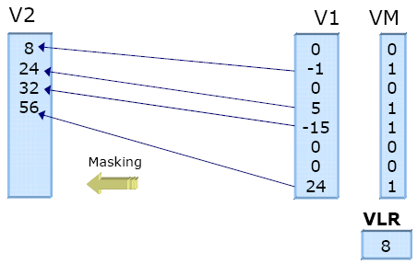
Ingeniería de los Computadores
Sesión 1. Introducción
¿Qué? | Segmentación | Vectoriales
Enmascaramiento (gestión de matrices dispersas)

Slide 39
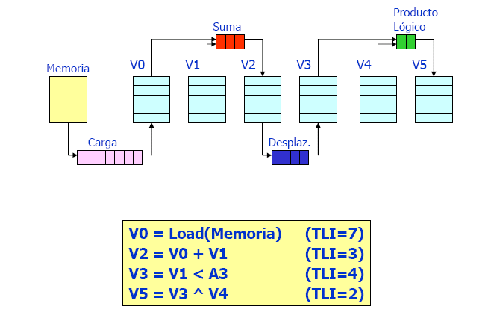
Ingeniería de los Computadores
Sesión 1. Introducción
¿Qué? | Segmentación | Vectoriales
Rendimiento: encadenamiento de cauce

Slide 40
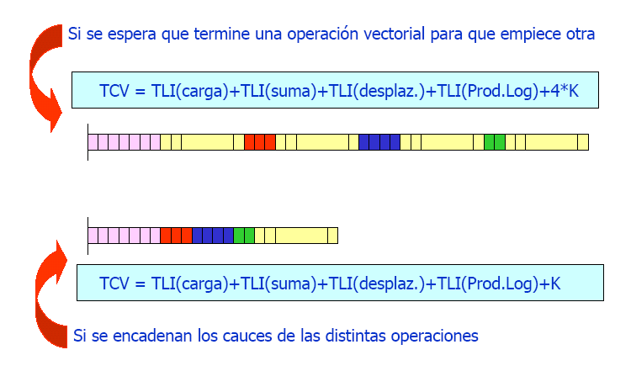
Ingeniería de los Computadores
Sesión 1. Introducción
¿Qué? | Segmentación | Vectoriales
Rendimiento: encadenamiento de cauce

Slide 41
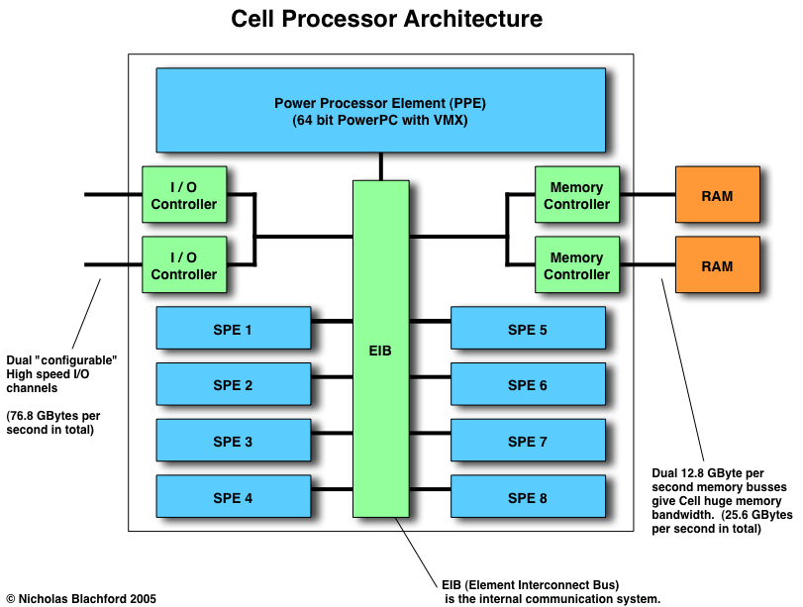
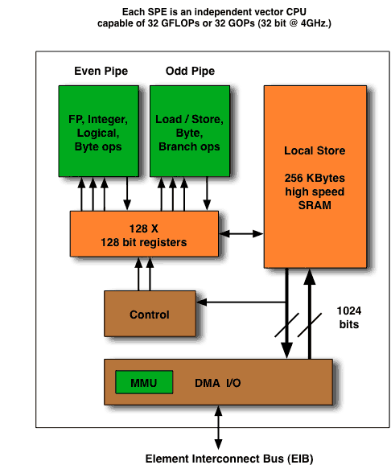
Ingeniería de los Computadores
Sesión 1. Introducción
¿Qué? | Segmentación | Vectoriales
Proc. Supersegmentado
con coproc. Vectoriales
Proc. Vectorial
Proc. Matricial
Notes:
Ejemplo. Arquitectura PS3

Slide 42
Ingeniería de los Computadores
Sesión 1. Introducción
¿Qué? | Segmentación | Vectoriales | Rendimiento
Tiempo de ejecución de un programa
Tiempo de CPU (usuario y sistema)
Tiempo de E/S (comunicaciones, acceso a memoria, visualización, etc.)
Tiempo de CPU (T_{CPU})= Ciclos_del_Programa x T_{CICLO} =
Ciclos por Instrucción (CPI) =
T_{CPU} = NI x CPI x T_{CICLO}
T_{CICLO}=1/F
F=frecuencia

Slide 43
Ingeniería de los Computadores
Sesión 1. Introducción
¿Qué? | Segmentación | Vectoriales | Rendimiento
Tiempo para arquitecturas capaces de emitir a ejecución varias instrucciones por unidad de tiempo
T_{CPU} = NI x (CPE / IPE) x T_{CICLO}
CPI
CPE = ciclos entre inicio de emisión de instrucciones.
IPE = instrucciones que pueden emitirse (empezar la ejecución) cada vez que se produce ésta.

Slide 44
Ingeniería de los Computadores
Sesión 1. Introducción
¿Qué? | Segmentación | Vectoriales | Rendimiento
CPI = CPE/IPE
Ejemplo:
No segmentado
CPE=5 IPE=1 CPI=5
Inst. 1
IF ID EX MEM WB
Inst. 2
5T
IF ID EX MEM WB
Inst. 1
IF
ID
EX
MEM
WB
T
Segmentado
CPE=1 IPE=1 CPI=1
Inst. 2
IF
ID
EX
MEM
WB
Inst. 3
IF
ID
EX
MEM
WB
Inst. 4
IF
ID
EX
MEM
WB
Inst. 1
IF
ID
EX
MEM
WB
T
Superescalar o VLIW
CPE=1 IPE=2 CPI=0.5
Inst. 2
IF
ID
EX
MEM
WB
Inst. 3
IF
ID
EX
MEM
WB
Inst. 4
IF
ID
EX
MEM
WB

Slide 45
Ingeniería de los Computadores
Sesión 1. Introducción
¿Qué? | Segmentación | Vectoriales | Rendimiento
Procesadores que codifican varias operaciones en una instrucción (VLIW)
T_{CPU} = (Noper / Op_instr) x CPI x T_{CICLO}
NI
Noper = número de operaciones que realiza el programa.
Op_instr = número de operaciones que puede codificar una instrucción.

Slide 46
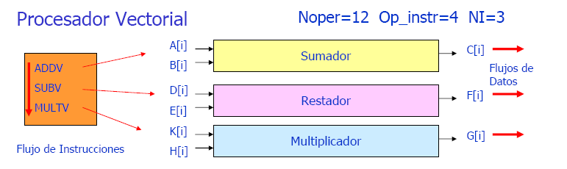
Ingeniería de los Computadores
Sesión 1. Introducción
¿Qué? | Segmentación | Vectoriales | Rendimiento
Ejemplo:
NI = Noper/Op_instr
Ejemplo paralelismo datos
Procesador Matricial
Noper=12 Op_instr=4 NI=3
UC
EP1
EP2
EP3
EP4
C = A + B
F = D – E
G= K*H
C[1]=A[1]+B[1]
F[1]=D[1]-E[1]
G[1]=K[1]*H[1]
C[2]=A[2]+B[2]
F[2]=D[2]-E[2]
G[2]=K[2]*H[2]
C[3]=A[3]+B[3]
F[3]=D[3]-E[3]
G[3]=K[3]*H[3]
C[4]=A[4]+B[4]
F[4]=D[4]-E[4]
G[4]=K[4]*H[4]
Flujos de Instrucciones
Flujos de Datos
Ejemplo paralelismo instrucciones

Slide 47
Ingeniería de los Computadores
Sesión 1. Introducción
¿Qué? | Segmentación | Vectoriales | Rendimiento
Evaluación del rendimiento: benchmarks
Tipos de becnhmarks
Aplicaciones reales. Compiladores, Word, MatLab, ...
Kernels. Trozos de aplicaciones reales seleccionados para evaluar características específicas.
Simples (Toys). Pequeños programas fáciles de programar y cuyo resultado es conocido (Quicksort).
Sintéticos. Reproducen porcentajes de instrucciones y situaciones de carga reales.
Suites. Conjuntos de benchmarks que miden las prestaciones de los computadores a través de un conjunto de aplicaciones distintas. Las limitaciones de un benchmark se suplen con la presencia de otros. Se cambian periódicamente para evitar optimizaciones realizadas con el único objetivo de mejorar los resultados del conjunto de benchmark.

Slide 48
Ingeniería de los Computadores
Sesión 1. Introducción
¿Qué? | Segmentación | Vectoriales | Rendimiento
SPEC CPU2017 (http://spec.org/cpu2017/Docs/overview.html)
Enteros, Coma flotante
Benchmarks para computadores de altas prestaciones
SPEC MPI2007: http://www.spec.org/mpi2007/docs/index.html
Linpack: http://www.top500.org/project/linpack

Slide 49
Ingeniería de los Computadores
Sesión 1. Introducción
¿Qué? | Segmentación | Vectoriales | Rendimiento
Medidas de rendimiento:
Ganancia
Eficiencia
Productividad

Slide 50
Ingeniería de los Computadores
Sesión 1. Introducción
¿Qué? | Segmentación | Vectoriales | Rendimiento
Kilobyte (KB) | 10³ bytes | Kibibyte (KiB) | 1024 bytes (2¹⁰ bytes)
Megabyte (MB) | 10⁶ bytes | Mebibyte (MiB) | 2²⁰ bytes
Gigabyte (GB) | 10⁹ bytes | Gibibyte (GiB) | 2³⁰ bytes
Terabyte (TB) | 10¹² bytes | Tebibyte (TiB) | 2⁴⁰ bytes

